Slide 1
带躁学习与远程监督
2019硕 罗娟 2020/10/18

Slide 2
目录
02
04
方法概略
总结与展望
01
03
简介
论文解读

Slide 3
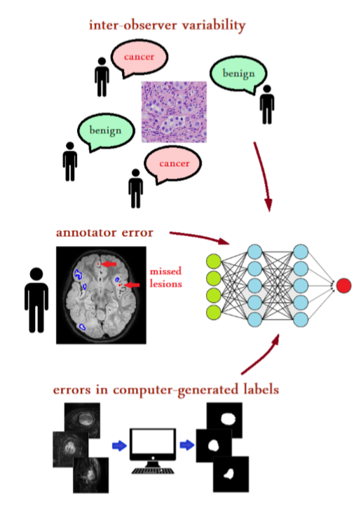
Learning with Noisy Labels
Sources of Label Noise
Labels come from messy user tags or automated systems used by search engines
A multi-labeled dataset is labeled by multiple experts
Data can be too complicated for even the experts in the ﬁeld, e.g. medical imaging
Label noise can intentionally be injected in purpose of regularizing or data poisoning
1 Image Classification with Deep Learning in the Presence of Noisy Labels: A Survey
2 Deep learning with noisy labels: exploring techniques and remedies in medical image analysis
Notes:
1.数据集来源比较复杂，由网络用户（非专家）打的标签，或是采用远程监督或者其他方式，让系统自动打上标签
2.由多个专家标注的数据集，专家之间可能存在一些主观上的偏差
3.即便对某个领域的专家来说，数据也难完全标注正确
4.出于正则化或者破坏数据的目的，故意注入噪声

Slide 4
Learning with Noisy Labels
Taxonomy of Label Noise
Random Noise
Independent of data feature，depend of class labels（Y-dependent）
（ a label transition matrix T，真实标签i被反转（flipped）成错标标签j的概率）
symmetric or uniform noise，真实标签被翻转成其他类别的概率相同
asymmetric noise（label-dependent ），真实标签更容易被误分到一个特殊的类别
pair noise，真实标签只会被翻转到一个特定的标签
Dependent of data feature and class labels（XY-dependent noise）
instance- and label-dependent noise（the data feature of a sample x also affects the chance of x being mislabeled）
Multi-labeled data
例如，3容易被错分为8
3 Learning from Noisy Labels with Deep Neural Networks: A Survey
Notes:
分类：
随机噪音
Y-dependent噪音，某些类别的标签更容易被错误标注，非对称的噪音更加符合现实世界
XY-dependent 既与数据特征相关，又与特定类别相关，这种类型的噪声数据比较复杂，目前这方面的研究还较少
multi-labeled data 多个标注人员标注的不同标签

Slide 5
Learning with Noisy Labels
处理噪音的方法分类依据：
their need for a noise-free subset of data or not.
noise type they are dealing with
label type such as singly-labeled or multi-labeled
Noise model based or free methods
noise model based methods 使用先验知识，建模噪音结构
noise model free methods
Training phases
1 Image Classification with Deep Learning in the Presence of Noisy Labels: A Survey

Slide 6
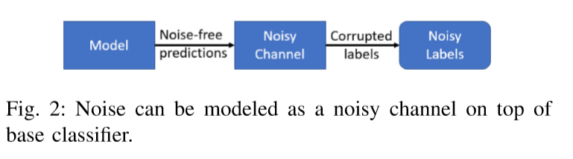
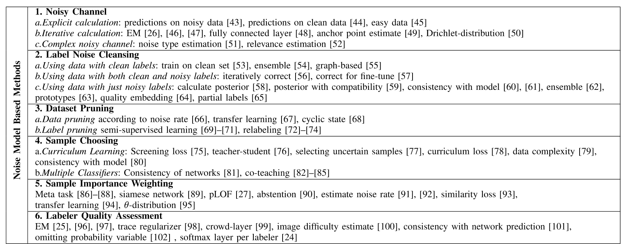
方法概略
1 Image Classiﬁcation with Deep Learning in the Presence of Noisy Labels: A Survey
Notes:
特点：
通常会对潜在的噪声结构进行假设，这会破坏其在不同设置下的适用性；domain-specific noise ；
insert prior information ；使噪声估计和分类任务分离.
chicken-egg problem ：好的分类模型有助于找到更多噪音样例，找到更多噪音样例有利于训练处好的分类模型
1、明显，迭代，复杂的估计，例如：EM 算法 迭代E个步骤，估计label transition matrix，迭代M个步骤，对DNN进行向后传播
2、清洗噪音：只用干净的标签，都用，只用嘈杂的标签
3、数据集剪枝：减去数据，减去标签
4、样本选择：课程学习（从易到难）,多个分类器（利用其它分类器挑选loss值较小的样本）
5、对样本的重要性进行衡量
6、对标注人员的质量进行评估

Slide 7
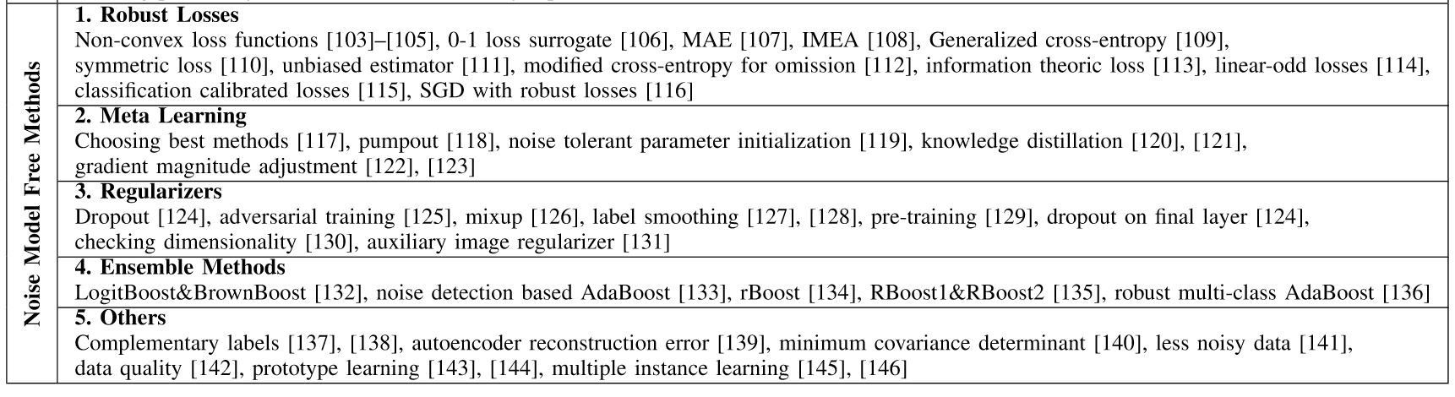
方法概略
1 Image Classiﬁcation with Deep Learning in the Presence of Noisy Labels: A Survey
Notes:
评价：
通常将噪音数据视为异常点，因此，其在避免过度拟合和异常检测方面处于相似的路线
此假设对于随机噪声可能很有效，但在更为复杂和结构化的噪声的情况下，可能会失去其有效性
由于噪声建模并未明确地与分类任务分离，方法将嵌入到现有算法中，不利于快速部署
属于元学习和集成方法的算法可能在计算上昂贵，因为它们需要多次迭代
1、鲁棒的损失函数：目的是在混入了错标样例后，仍然能够给clean data 更小的损失值。
0-1 损失比 指数损失，log-loss，平方损失，hinge损失 更鲁棒；MAE损失容易将所有的数据点平等对待；交叉熵损失容易给hard examples 更多注意力；iMAE结合了两者优势
2、元学习：
3、正则方法：mixup主要是作为一种数据增强和正则化策略而闻名，但事实证明，它在对抗标签噪声方面非常有效。因为数据点之间的插值使在嘈杂标签上的记忆更加困难。
4、集成方法
5、其它方法

Slide 8
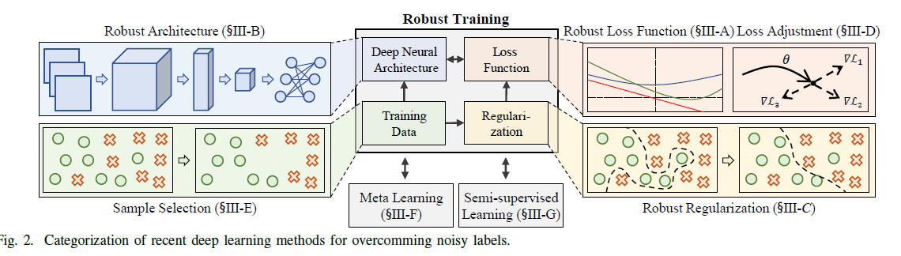
方法概略
3 Learning from Noisy Labels with Deep Neural Networks: A Survey
Notes:
大多数方法专注于使监督学习过程更加稳健以标记噪声。
样本选择旨在从嘈杂的训练数据中识别真实标记的样本。
Robust Architecture旨在改变模型的架构，以模拟噪声数据集的噪声转换矩阵；
Robust loss 和loss adjustment旨在修改损失函数或其值，使得模型更加鲁棒；
鲁棒正则化，旨在强制DNN减少对错误标记的样本的过拟合；
除了监督学习之外，研究人员最近还试图通过采用元学习（§III-F）和半监督学习（§III-G）来进一步提高噪声的鲁棒性。

Slide 9
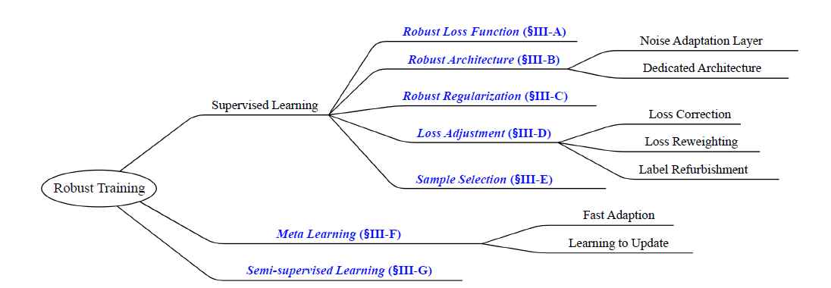
方法概略
3 Learning from Noisy Labels with Deep Neural Networks: A Survey
Notes:
Robust Architecture进行了架构更改以对噪声数据集的标签转换矩阵进行建模，包括噪声适应层和专用架构。
Loss adjustment 在更新DNN之前，通过调整所有训练样本的损失，有效地减少了噪声标签的负面影响。
1）损失校正：估计标签转换矩阵，以校正前向或后向损失
2）重新加权：使用重新加权方案，对每个样本施加不同重要性的损失
3）标签修正：使用从噪声和预测标签的凸组合获得的新标签，来调整损失。
Meta Learning （learn to learn）
1） 快速适应，训练适用于各种学习任务的模型，而不会过度拟合错误标签；
2）学习更新学习损失调整规则，以减少噪声标签的负面影响。
Semi-supervised Learning
为了克服嘈杂的标签，最近的一些研究将噪声标签的学习问题转化为半监督学习任务，噪声数据中可能的假标记样品被视为未标记，而其余样品被视为标记。随后，使用转换后的数据执行半监督学习。

Slide 10
方法概略
“灵活性” 确保所提出的方法可以快速适应最新的体系结构。
“无预训练”确保所提出的方法无需任何预训练即可从头开始进行训练。
“Full Exploration”可确保通过调整训练损失，所提出的方法可以使用所有训练样本，而不会严重贴合虚假标签样本。
“无监督” 确保可以在没有任何监督的情况下，对建议的方法进行训练。
“重噪声” 确保所提出的方法甚至可以抵抗data with heavy noise rate。
“复杂噪声”确保所提出的方法甚至可以消除复杂的标签噪声。
3 Learning from Noisy Labels with Deep Neural Networks: A Survey

Slide 11
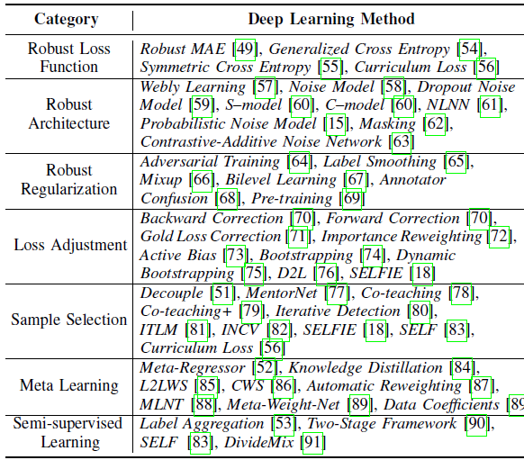
方法概略
3 Learning from Noisy Labels with Deep Neural Networks: A Survey
Notes:
如果某些方法组合了多种方法，则它们可能属于多个类别。
robust loss 评价：只在简单地情况下可以表现较好，比如说类别数量较小；增加收敛的时间。
robust architecture:1)Noise Adaptation Layer对噪音类别做了很强的假设，可能会影响到模型的泛化，不适用于复杂类型的噪音数据，EM算法容易陷入局部最优，也会花费较高的计算成本2)Dedicated Layer比起上一种方法，对于更多类型的噪音更鲁棒，但是不能轻易地扩展到其他结构
robust regularization对抗训练，label smoothing等在噪音较小的数据集上表现不错，但是当噪声较大时，泛化较差；mix up、bilevel learning这类方法的优势是，稍作修改可以和其他方向的模型结合，但是性能上的改进较小，还会产生对噪音和数据类型都敏感的额外的超参。
loss adjustment 当类别数量或者错分样例的数量较多时，由错误的估计产生的错误会累积。
sample selection有效地避免了错误校正的风险。但是，它们可能会消除大量有用的样本，并且它们选择小损耗样本的一般原理仅适用于某些有限的情况，例如对称噪声[18]。此外，必须提供真实的噪声率或干净的验证数据集，以量化模型应选择为真实标记的样本的数量。
meta learning这些元学习方法是通用的且与模型无关。 然而，它们的缺点是由在用于指导其学习过程的常规更新之前由多个推断或更新引起的可伸缩性。learning to update无偏的干净验证数据集对于最小化元学习的辅助目标至关重要，尽管在现实世界中可能不可用
semi-supervised learning引入半监督学习方法显著的改善了模型对噪声的鲁邦性；然而，通过这些技巧引进的超参，也使DNN更容易受数据和噪声类型变化的影响，计算成本的增加也使不可避免的。

Slide 12
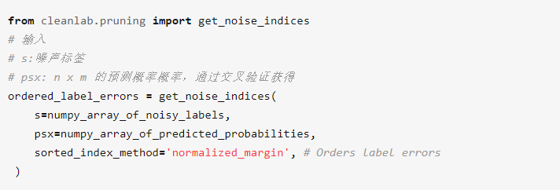
2020 Conﬁdent Learning: Estimating Uncertainty in Dataset Labels
https://github.com/cgnorthcutt/cleanlab
Count：估计噪声标签和真实标签的联合分布；
Clean：找出并过滤掉错误样本；
Re-Training：过滤错误样本后，重新调整样本类别权重，重新训练
Notes:
开源的库，可以应用到自己的模型上，找出错标样本。ICML2020 under review的一篇论文。
基于概率模型 estimate noisy label包括 EM-based 模型、置信学习等。
基本的数学模型是：
noise 与 label 有关，狮子容易被分类成猫，但不容易被分类为轮船。
找 noisy label 和 true label 之间联合概率分布矩阵、转移矩阵。
用概率矩阵识别 clean label 或 noise label，修正数据集。

Slide 13
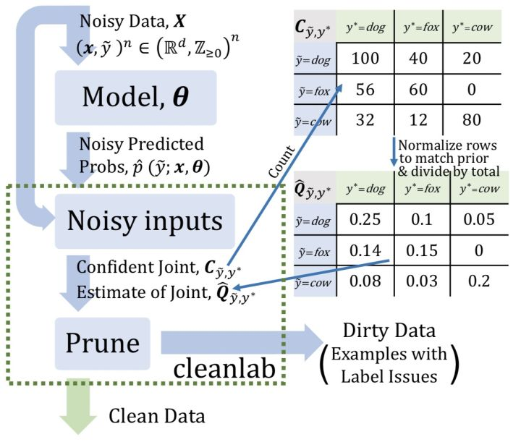
2020 Conﬁdent Learning: Estimating Uncertainty in Dataset Labels
Notes:
第一步：交叉验证
首先需要通过对数据集集进行交叉验证计算第i个样本在第j个类别下的概率 ；然后计算每个人工标定类别j下的平均概率t[j]作为置信度阈值；最后对于样本i，其真实标签y*为j个类别中的最大概率argmaxP[i][j] ，并且大于阈值 ;
第二步：计算计数矩阵 （类似于混淆矩阵），如图1中的 意味着，人工标记为dog但实际为fox的样本为40个。
step 3 : 标定计数矩阵：目的就是为了让计数总和与人工标记的样本总数相同。
Step4： 估计噪声标签 和真实标签​的联合分布​
为什么要估计这个联合分布呢？其实这主要是为了下一步方便我们去clean噪声数据。此外，这个联合分布​其实能充分反映真实世界中噪声（错误）标签和真实标签的分布，随着数据规模的扩大，这种估计方法与真实分布越接近，原论文中有着严谨的证明。

Slide 14
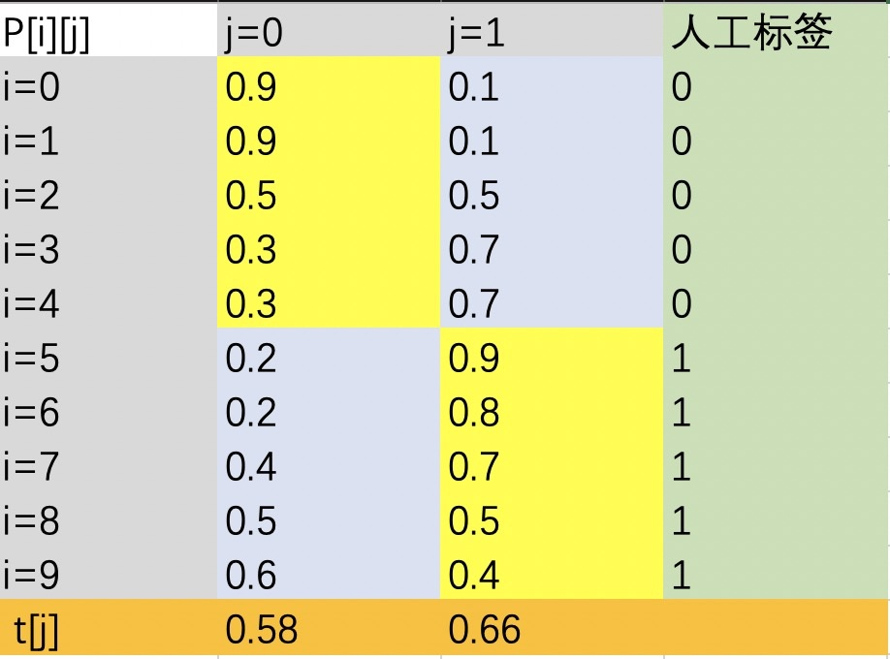
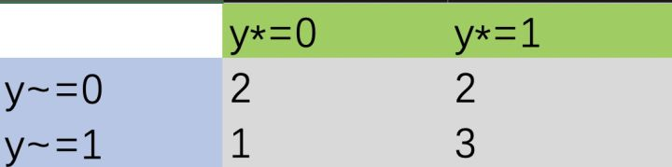
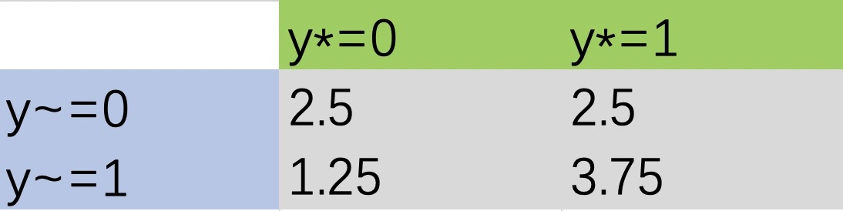

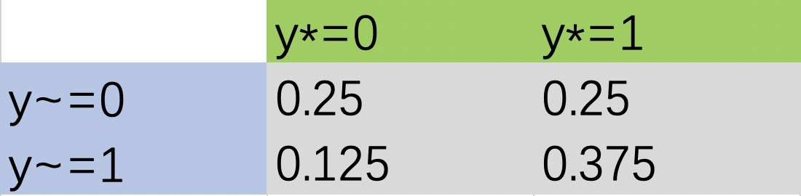
2020 Conﬁdent Learning: Estimating Uncertainty in Dataset Labels
计数矩阵C,人工标记为i但实际为j的样本
将原来的样本总数进行加权
概率归一化
t[0]=0.58,t[1]=0.66
i=0,j=0,P[i][j]>t[0],y*=0
Notes:
能充分反映真实世界中噪声（错误）标签和真实标签的分布，随着数据规模的扩大，这种估计方法与真实分布越接近（原论文中有着严谨的证明，由于公式推导繁杂这里不再赘述，有兴趣的同学可以详细阅读原文～，后文的图7也有相关实验进行证明）

Slide 15
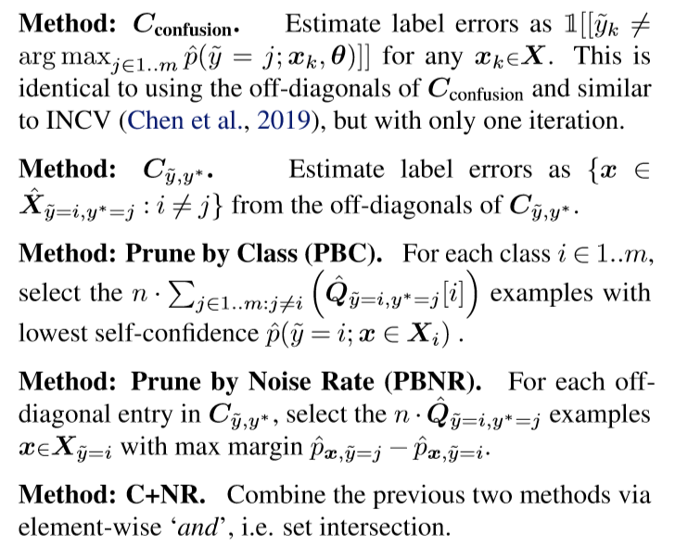


2020 Conﬁdent Learning: Estimating Uncertainty in Dataset Labels
过滤掉不一致的样本
将计数矩阵非对角单元的样本过滤
按照类别过滤，按照概率高低排序，过滤掉最低的n个样本
对于非对角单元，选择n*
同时采用前两种

Slide 16


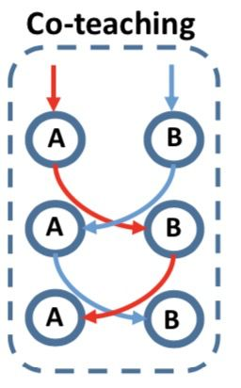
2020 Conﬁdent Learning: Estimating Uncertainty in Dataset Labels
在过滤掉错误样本后，根据联合分布将每个类别i下的损失权重修正为：
其中 .然后采取Co-Teaching框架进行。
Notes:
Co-teaching的基本假设是认为noisy label的loss要比clean label的要大，于是它并行地训练了两个神经网络A和B，在每一个Mini-batch训练的过程中，每一个神经网络把它认为loss比较小的样本，送给它其另外一个网络，这样不断进行迭代训练。
这篇paper的主要贡献还是提供一种易于发现噪音的框架。
co-teaching 把难的样本都舍弃了，那就只能学习到简单模式。数据规模还是要大（论文的数据规模够大了），规模不大，还是不要clean的好，可以去降低loss权重。

Slide 17
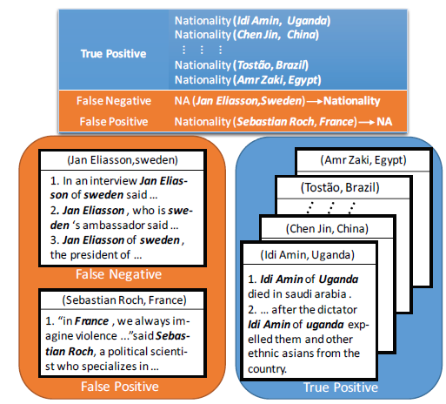
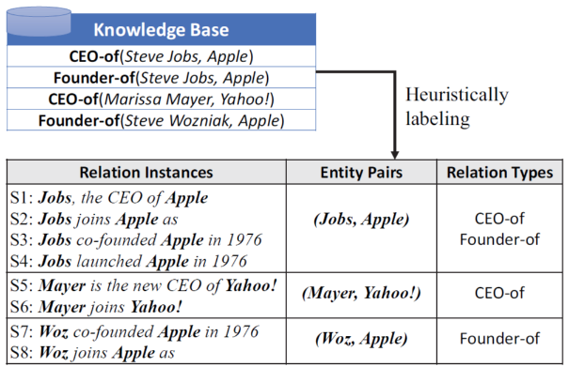
Distantly Supervised Relation Extraction
基本假设：若一个实体对在知识库中存在某个关系，那么包含该实体对的所有句子都以某种方式表达该关系。
False Negative 知识库不全导致一些实体对被标为NA关系
False Positive 含有同一实体对的句子，不一定表达同一种关系
Notes:
可以将知识库与文本按照实体对对齐之后自动的构建大规模数据集，NYT数据集就是这么构造出来的。
在这个数据集中，我们把拥有同一个实体对和同一个关系的这些句子称为一个包。
那么这样的方法会面临着两个问题，一个是false Negative问题，这个问题是由于知识库不全引起的，也就是如果一个句子中的实体对没有出现在知识库中，则我们就给这样的包标记为NA的关系，对于这样的实例我们称之为负例。那么这些被标记为NA的句子，可能有一些句子是表达了知识库中已有的关系的，因此我们把这样的问题称为false negative。
与之相对的就是False Positive问题。我们给一个包标注上某种关系，但是并不是所有的句子都表达了这种关系。
这两个问题极大的影响了远程监督关系抽取性能的提升，如何解决它们，现有的工作从许多不同的角度给出了很多方案

Slide 18
Brief Introduction
Relation overlap
Long tail
One sentence one bag
Shifted label distribution
Pipeline(error propagation)
Distantly Supervised Relation Extraction
Class overlap
Learning with Noisy Labels
Reduce noise
Relation ties
External/Prior knowledge
Sentence encoder
Robust Architecture
the annotator characteristics
Sample selection
Robust architecture
Robust Regularization
Robust loss function
Loss adjustment
Notes:
远程监督和带躁学习在如何降噪方面有很多共同点
不管什么方法，都在回答一个问题：如何区分 clean label 和 noisy label。
直接用概率论模型去识别，比如基于 EM 算法的模型、置信学习模型等。
根据模型预测的 loss 粗选，反复迭代。
隐式的，模型自身对 noise 的容忍度更高。核心思路是改成 weighted sum loss，noisy 的权重低，clean 的权重高。问题转化为如何找 weight
推在label有噪声情况下的error bound，如通过控制label包含的noise信息来提高泛化能力的

Slide 19
Brief Introduction
PCNN+ATT
PCNN+HATT
PCNN+C2SA
Sample importance weighting
GAN Driven Semi-distant Supervision for Relation Extraction
Need for a noise-free subset
Self-Attention Enhanced CNNs and Collaborative Curriculum Learning for Distantly Supervised Relation Extraction
Sample selection via curriculum learning

Slide 20



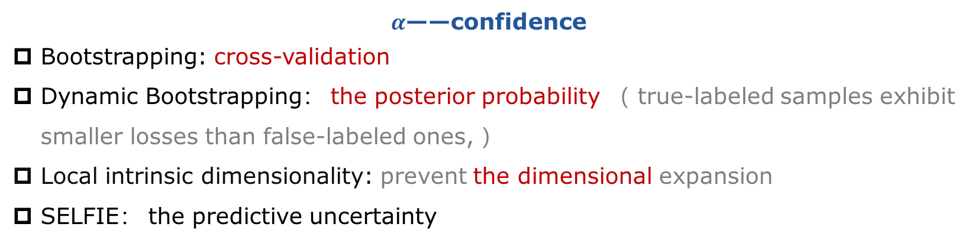
方法概略-Label Refurbishment
the noisy label the DNN prediction
$α$——confidence
Bootstrapping: cross-validation
Dynamic Bootstrapping： the posterior probability （ true-labeled samples exhibit smaller losses than false-labeled ones, ）
Local intrinsic dimensionality: prevent the dimensional expansion
SELFIE： the predictive uncertainty
3 Learning from Noisy Labels with Deep Neural Networks: A Survey
Notes:
使用修正后的标签而不是原始的noisy label，向后传播损失值

Slide 21
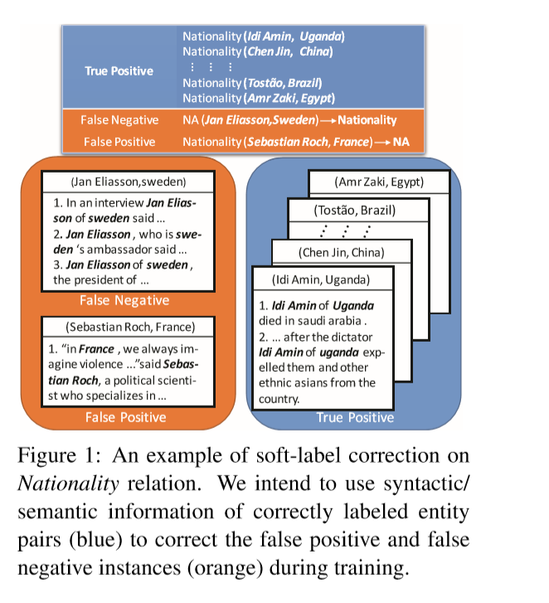

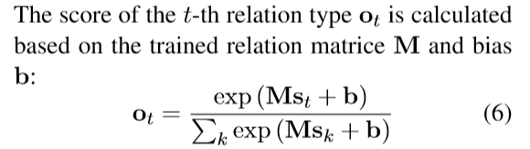
论文解读-Label Refurbishment
Distantly Supervised Relation Extraction
2017EMNLP-A Soft-label Method for Noise-tolerant Distantly Supervised Relation Extraction
The reliability of a distant-supervised (DS) label can be determined by the syntactic/semantic similarity between certain instance and the potential correctly labeled instances.
A joint score function to obtain soft labels during training by taking both the conﬁdence of DS labels and the bag representations into consideration.
限制DS标签影响的标量
Notes:
以前的句子级别降噪模型无法获得令人满意的效果，因为它们使用的标签是由远程监督确定的，并且在训练过程中是不变的。为此，我们引入了一种实体对级别的降噪方法，该方法利用正确标记的实体对的语义信息，在训练过程中动态化地纠正错误标签。在bag级别上面消除噪声，特别是用一个label可以动态调整的策略。
通过构造一个joint function，能够对bag representation和hard label的置信度进行联合打分，纠正label。在训练过程中，软标签代替硬标签用作gold label。
The conﬁdence vector A is heuristically set as [0.9,0.7,···,0.7] NA为0.9，其他为0.7.
to avoid negative effects of dominant NA instances in the begining of training, soft-label method is adopted after 3000 steps of parameter updates.

Slide 22
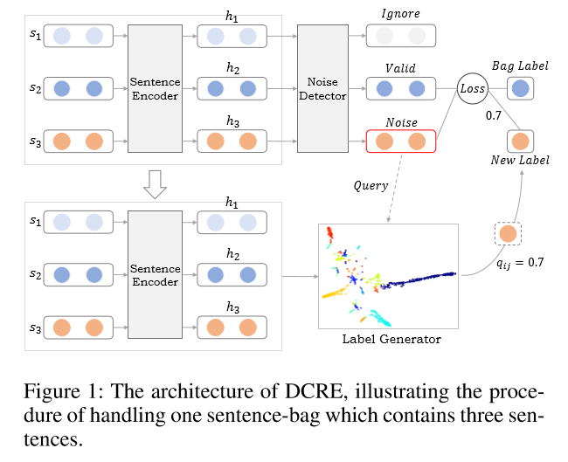


论文解读-Label Refurbishment
Distantly Supervised Relation Extraction
2020AAAI-Are Noisy Sentences Useless for Distant Supervised Relation Extraction?
分数高于阈值，也不一定就是true label。
分数最高的sentence为valid data；
低于阈值的是noisy data；
在阈值和最高分数之间的样本直接被忽略。
Notes:
作者认为sentence representation与bag 上面的 target relation embedding的內积代表着sentence和relation的匹配程度。
计算好每个sentence的representation后，在bag-level上面进行归一化得到 coupling coefficient。然后设定一个阈值，只要是低于这个阈值的都判定为noisy data。
这么做的目的有2个：
根据expressed-at-least-once的假设，一个bag里面最少有一个sentence表达了target relation，这个假设正好就与expressed-at-least-once的假设相对应
如果分数最高的sentence data也是noisy data，那么这个bag就是一个noisy bag，所以把分数更低的都忽略了或者重新标记了，正好消除了噪声。
请注意，仅会为positive样本（即原始标签不是NA（无关联）的样品）生成新标签。
因为不表达任何关系的句子的表示形式总是多种多样的，因此很难为其找到正确的标签。允许对negative samples进行重新标记会产生更多嘈杂的句子。
相反，将positive samples重新标记为NA意味着删除了嘈杂的句子。

Slide 23
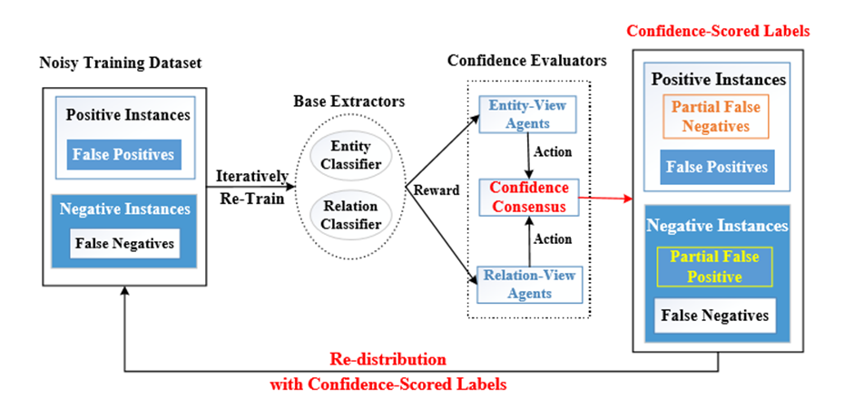
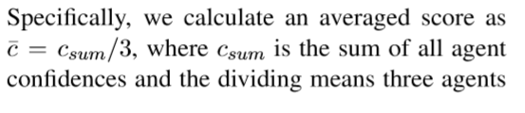

论文解读-Label Refurbishment
Distantly Supervised Relation Extraction
2020ACL-Relabel the Noise: Joint Extraction of Entities and Relations via Cooperative Multiagents
The agents re-distribute D with conﬁdence-scored labels and output two reﬁned extractors using the adjusted labels.
Negative

Slide 24
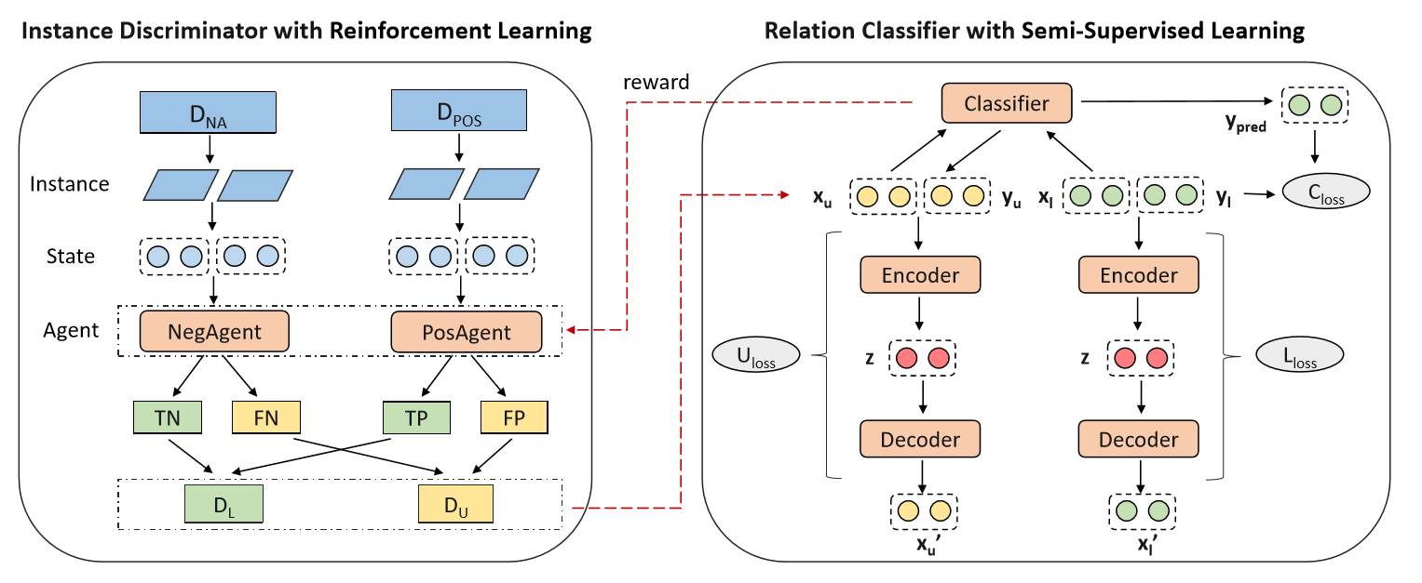

论文解读-Label Refurbishment
Distantly Supervised Relation Extraction
2019NAACL-Exploiting Noisy Datain Distant Supervision Relation Classiﬁcation
Notes:
Motivation：
未充分利用那些含有分类属性特征的噪音样例；
大部分论文解读集中于解决FP样例，而忽略了FN样例，FN样例也提供了目标关系的有用信息 。
Method：
使用RL学习，设立两个Agent 一个专注于识别FN样例，一个专注于识别FP样例，将过滤器过滤后的data建模成了半监督学习的范式了

Slide 25


论文解读-Label Refurbishment
模型 | 方法 | 是否为noisy label | 纠正方法 | 纠正的数据类型
Soft Label | Model-free，joint score function | 前提：数据集中大部分为正确的； 与bag中大部分句子在句法或语义上的相似性 | 由对DS标签的置信值和bag representation共同决定 | 同时纠正FP和FN
DCRE | Model-based，deep clustering | sentence representation与bag 的 target relation embedding的內积，代表句子与关系的匹配程度 | 由样例与聚类中心的相似度确定 | 只纠正FP，忽略FN，原因是FN样例太稀疏，纠正后容易引入错误
MRL-CoType | Model-based，RL（multi-agents） | Integrated multiagents’ confidence scores |  | 同时纠正，但是负例被重新标注的更多
RCEND | Model-based，RL（two agents），semiVAE | 根据两个Agent的判断，找出FP和FN | 建立半监督学习的范式，将噪音样例视为未标注样例，重新使用分类器标注 | 分两个agents，区分FP和FN
Notes:
SL：对关系事实的微小错误更正不会对整体性能产生太大影响
RCEND: FN中也含有很多有用的信息
DCRE：FN样例分布过于稀疏，纠正时引入的错误可能会更多
MRL-CoType：

Slide 26
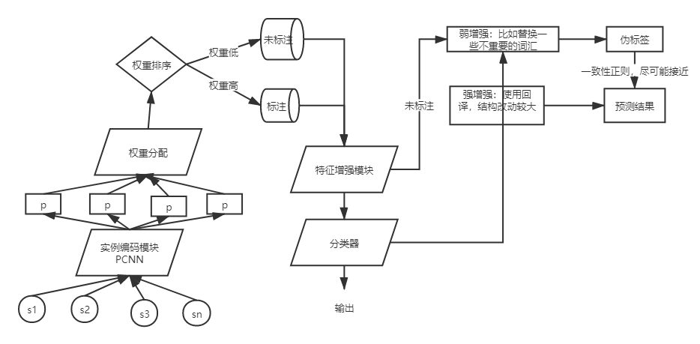
FixMatch
UDA
由聚类确定是否为noisy label 有些复杂
Notes:
采用在线聚类算法生成实例在关系空间中的关系类簇，从而获取关系对应的语义中心。该潜在语义中心能够作为 关系的正模式，提供额外的语义信息。
考虑到关系之间的联系，本文引入一个记忆矩阵存储关系的记忆，用于共享关系的信息。
通过将数据丰富的头部关系的知识迁移到数据贫乏的长尾关系中，增强长尾关系对应的 特征，从而更好地指导模型对长尾关系预测。

Slide 27
设想
Motivation: 对噪音样例进行修正能够减少噪音的负面影响，但是怎样对FN进行修正，是否会引入噪音，其中的界限难以确定。
1、建立半监督学习的范式，将噪音样例视为未标注样例（ RCEND，2019），结合文本增强，使用一致性正则方法（对于加入了少量扰动的样例，模型应该做出一致的预测），充分利用噪音样例（FN和FP）含有的信息；
2、多种修正策略：
在模型训练的前期，对置信度低的NA类别样例设置随机的标签，打乱原来数据集的分布，后期对NA类别进行修正
根据不同类别的数量情况，数量多的类别，丢弃噪音样例，数量少的relabel噪音样例；（原因是对于数据少的类别，容易造成over-cleaning）
利用分类器对弱增强和强增强预测的一致性，作为confidence，决定是否仍采用远程监督方式标注的标签

Slide 28
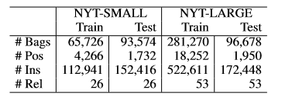
实验
Baselines
Attention ：
PCNN+ATT（2016）
PCNN+C2SA (2019)
PCNN+ATT_RA(2019）；
Hard label：
PCNN+ATT+RL1（2018）、
PCNN+ATT+RL2（2018）
Soft Label：
PCNN+ATT+SL(soft label,2017)
PCNN+ATT+SELFIE（2019）
Notes:
疑惑的点在于，要不要引进Bert的编码。

Slide 29
THANKS

